Slide 1
Λογοτεχνία α λυκείου
Γραμμένου Ευαγγελία
Τα φύλα στη λογοτεχνία
Υποενότητα: προίκα

Slide 2
Η ΠΡΟΙΚΑ: πίκρα ή δώρο
Ανάθεμα την, την προίκα. Μου χάλασε την ζωή μου

Slide 3
Ο θεσμός της προίκας
Ο θεσμός της προίκας υπήρχε από τα αρχαία χρόνια και αποτελούσε τη συμβολή της γυναίκας στον κοινό βίο. Οι σύνηθεις λόγοι που επιβαλλόταν ήταν αρχικά οικονομικοί και στη συνέχεια κοινωνικοί. Πέρα από τα φυσικά προσόντα της νύφης, αιτία γάμου αποτελούσε και η προίκα. Η προίκα ήταν ένα συμβόλαιο γάμου,έγγραφο και ενυπόγραφο,το οποίο επιβεβαιωνόταν από το προικοσύμφωνο. Ήταν μια ενέργεια στην οποία το συναίσθημα είχε ανύπαρκτο ρόλο στην διαδικασία λήψεως της απόφασης.
Οι γονείς κάθε κοπέλας προσπαθούσαν από τα μικρά χρόνια της μέχρι τη στιγμή που θα την ζητούσε κάποιος να συλλέξουν όση περισσότερη προίκα μπορούσαν για να παντρευτεί.Συνήθως η προίκα αποτελούνταν από ρούχα,αλλά οι πιο εύποροι έδιναν κοσμήματα, κτήματα γης,ζώα καθώς και κατοικίες. Στην ουσία η προίκα ήταν μια αποζημίωση στον άντρα,καθώς εξασφάλιζε την ελάφρυνση της οικογένειας σε πολλούς τομείς και του συζύγου από τα βάρη της.

Slide 4
Ωστόσο ο θεσμός της προίκας δεν είχε θετικά αποτελέσματα στις ζωές των γυναικών, αφού ο γάμος τους δεν ήταν τίποτα παραπάνω από μια συνθηκολόγηση μεταξύ των εμπλεκόντων οικογενειών μόνο για λόγους οικονομικούς. Ο ρόλος της γυναίκας μέσα στην οικογένεια ήταν απαξιωμένος,υποταγμένος στον άντρα σαν αφεντικό,ελάσσονος σημασίας,ταπεινωτικός,εξευτελιστικός,υπόδουλος και δεν διέθετε δικαιώματα. Ήταν ένα άβουλο ον που αποτελούσε μέσο απόκτησης περιουσίας και καλύτερης ευπορίας του άντρα.
Πέρα από το λόγο της προίκας, οι γυναίκες βρίσκονταν στον πάτο της κοινωνικής πυραμίδας λόγω της πανίσχυρης τότε κυριαρχίας του αρσενικού φύλου.Απόρροια αυτής της δύναμης,που κατείχαν οι άρρενες της εποχής, ήταν τα βασανιστήρια,οι τραυματισμοί ή ακόμη και δολοφονία,σε περιπτώσεις που η προίκα των κοριτσιών δεν τους ικανοποιούσε οικονομικά ή δεν εκπλήρωναν τα συζυγικά τους καθήκοντα. Εν έτη 2012,οι αντιλήψεις γύρω από το θεσμό της προίκας και η εφαρμογή της, έχουν εκλείψει στην Ελλάδα. Ωστόσο σε κάποιες χώρες/περιοχές της γης,όπως στην Ινία, τηρείται ο θεσμός αυτός ακόμη και σήμερα. Οι σημερινοί άνθρωποι δεν πιστεύουν στην προίκα καθώς υποστηρίζει τον υποβιβασμό της θέσης της γυναίκας και την απόλυτη εξάρτησή της από τον σύζυγό της. Επιπλέον,δηλώνεται έτσι η κατώτερη θέση της,καταρρίπτεται η ισοτιμία ανάμεσα στα δύο φύλα και χαρακτηρίζεται η γυναίκα ως δεύτερης κατηγορίας άνθρωπος.

Slide 5
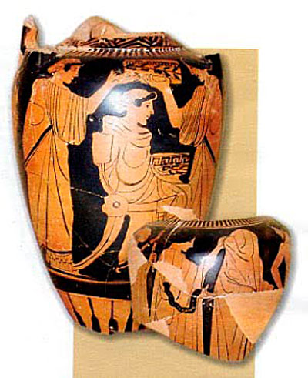
Ο γάμος στην αρχαία Ελλάδα
Στην κοινωνία της αρχαίας Ελλάδας ο γαμπρός ήταν αυτός που έδινε προίκα. Αυτή συνήθως περιελάμβανε ρευστό, ρουχισμό, πολύτιμα αντικείμενα και δούλους, και έφτανε το λιγότερο στο ένα δέκατο της περιουσίας του πατέρα της νύφης.

Slide 6
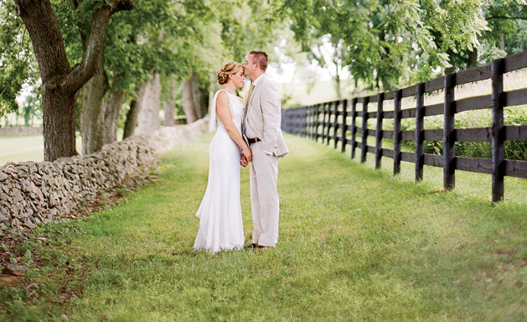
Ο θεσμός της προίκας στις μέρες μας
Μέτα την κατάργηση του θεσμού της προίκας ισχύουν τα ακόλουθα : Οι προίκες που είχαν αντικείμενο ακίνητο και είχαν δοθεί από παλιά μέχρι σήμερα επιστρέφονται αυτοδίκαια στις γυναίκες από την ισχύ του νόμου, χωρίς να χρειαστεί καμία άλλη διαδικασία. Το ίδια προβλέπεται και για προίκες που σώζονται στην περιουσία του άνδρα και το αντικείμενό τους είναι κινητά. Προίκες που είχαν ως αντικείμενο χρήματα επιστέφονται μόνο εάν το συμφωνήσουν μεταξύ τους οι σύζυγοι. Μετά την κατάργηση του θεσμού αυτού, για να βοηθηθούν οι νέοι στο ξεκίνημα και στη διατήρηση της οικογενειακής τους ζωής αλλά και της επαγγελματικής τους δραστηριότητας προβλέπεται μείωση της φορολογίας για περιουσιακές παροχές γονιών προς τα παιδιά τους, αγόρια και κορίτσια

Slide 7
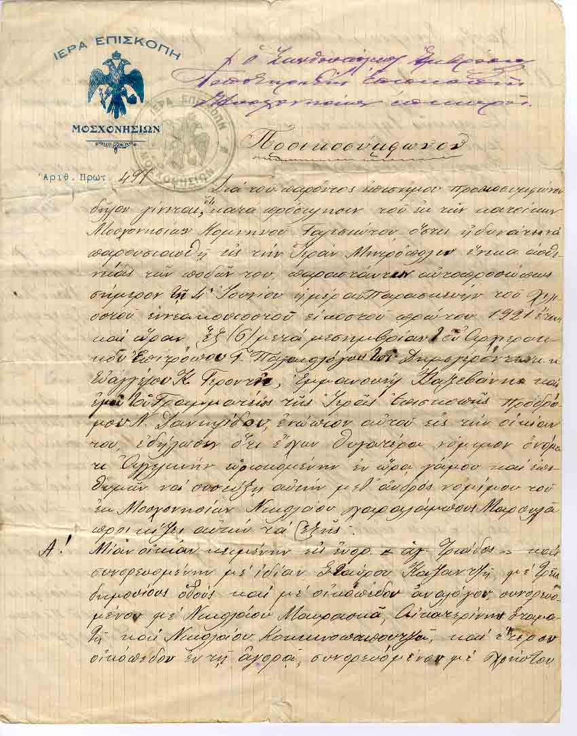
Προικοσύμφωνα
Τα προικοσύμφωνα έχουν την αρχή τους στον τόπο μας από το 1830 ίσως. Κι αυτό δημιουργήθηκε από ζητήματα χωρισμού του αντρόγυνου ή θανάτου της γυναίκας, χωρίς ν' αφήσει απογόνους, οπότε η προίκα έπρεπε να επιστραφεί στο πατρικό της σπίτι. Τα προικοσύμφωνα κανένα άλλο σκοπό δεν είχαν. Ο γαμπρός δεν θα ’δινε λογαριασμό στον κόσμο για την προίκα, που έπαιρνε.

Slide 8

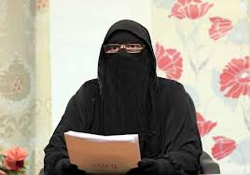
Εργαζόμενες γυναίκες…
… στην Δύση
… στην Ανατολή

Slide 9
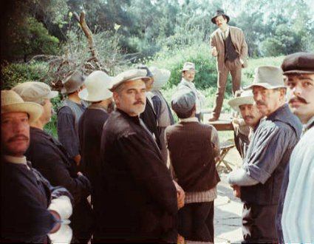
Ανδροκρατούμενη Κοινωνία

Slide 10
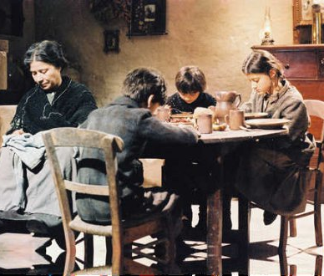
Η μίζερη καθημερινότητα

Slide 11
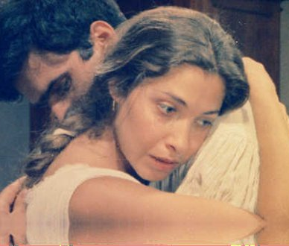
Η Ρήνη και ο Ανδρέας

